Slide 1
人工智能
Artificial intelligence 缩写AI

Slide 2
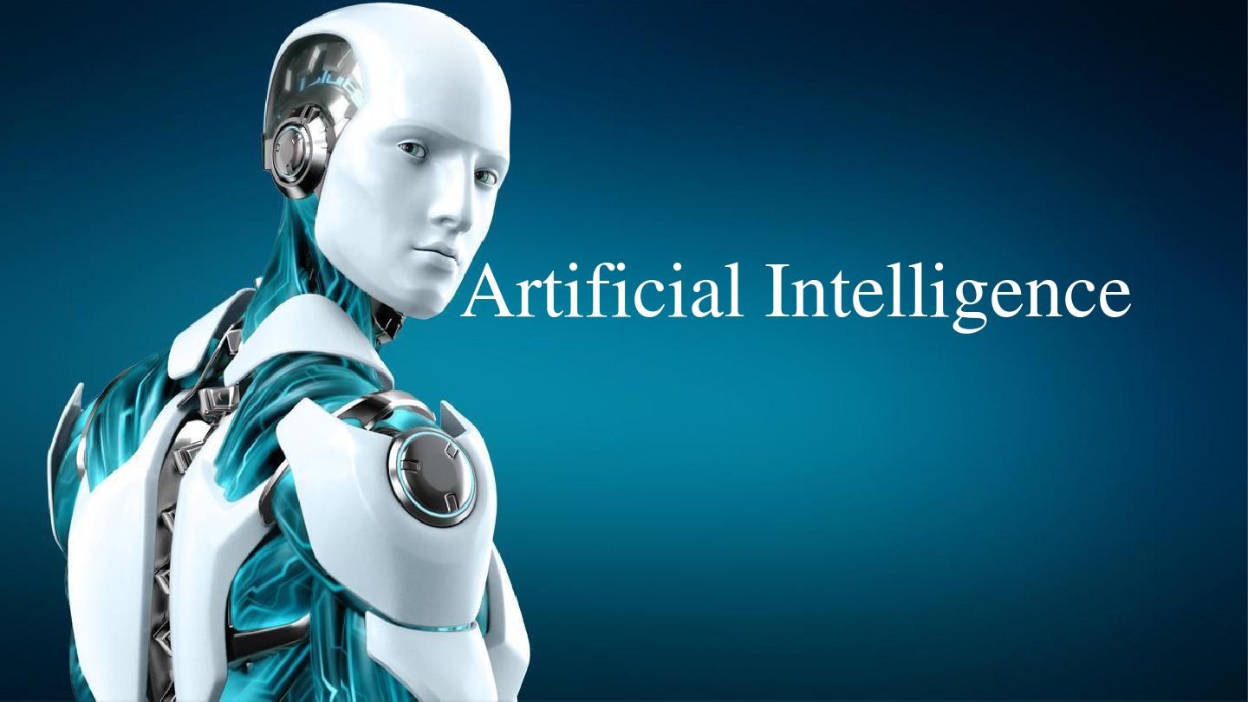
主要和同学们分享讨论
什么是人工智能（AI）
人工智能现状
人工智能未来

Slide 3
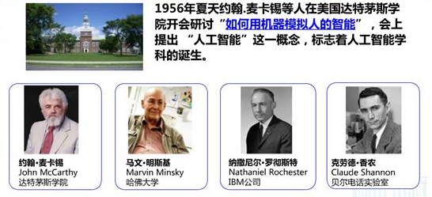
人工智能的故事

Slide 4
什么是人工智能？
能看懂
能听懂
会说
能运动
会思考
会学习

Slide 5
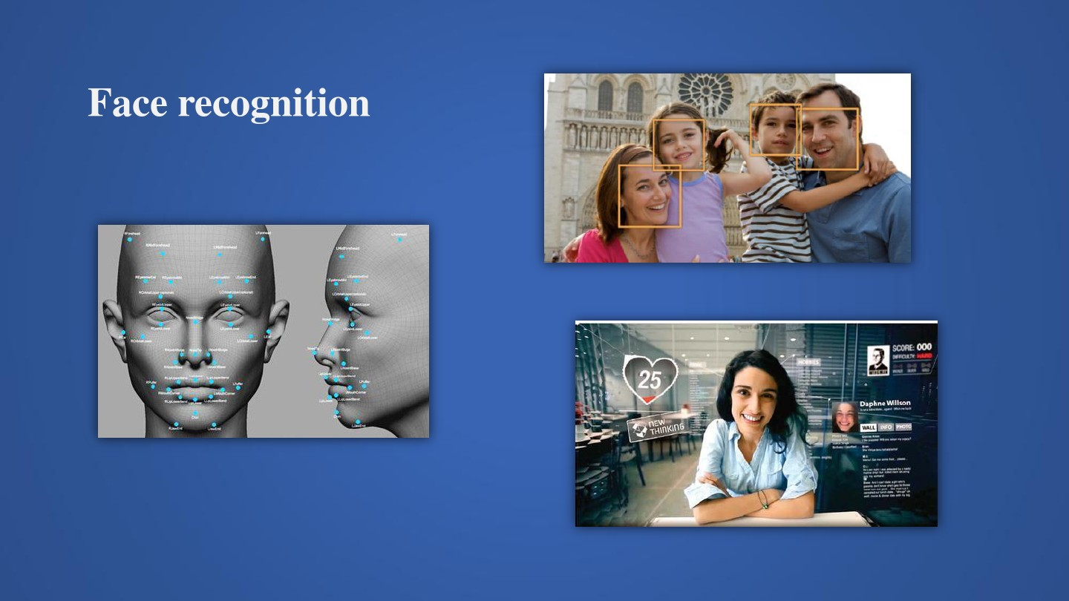
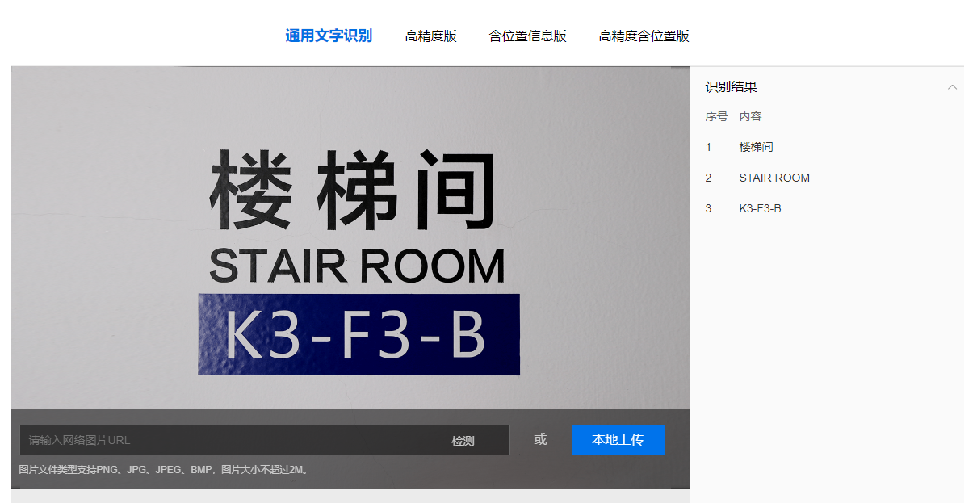
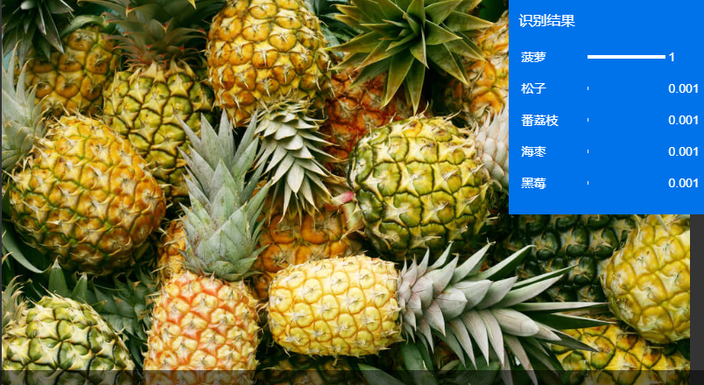
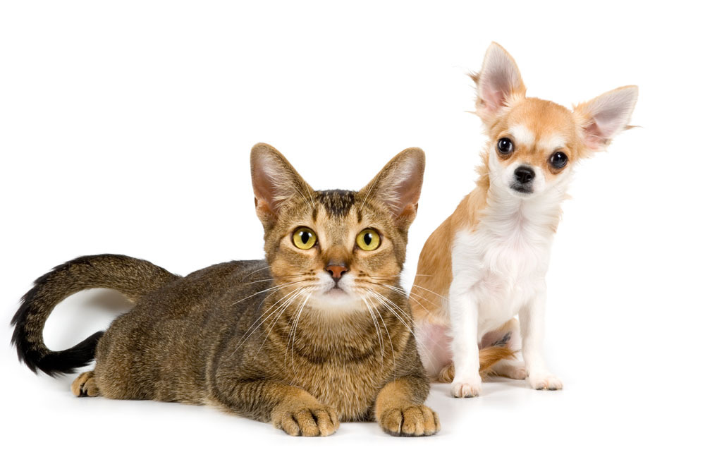
能看懂即图像识别
人脸识别
植物识别
动物识别
文字识别
车牌识别
…

Slide 6
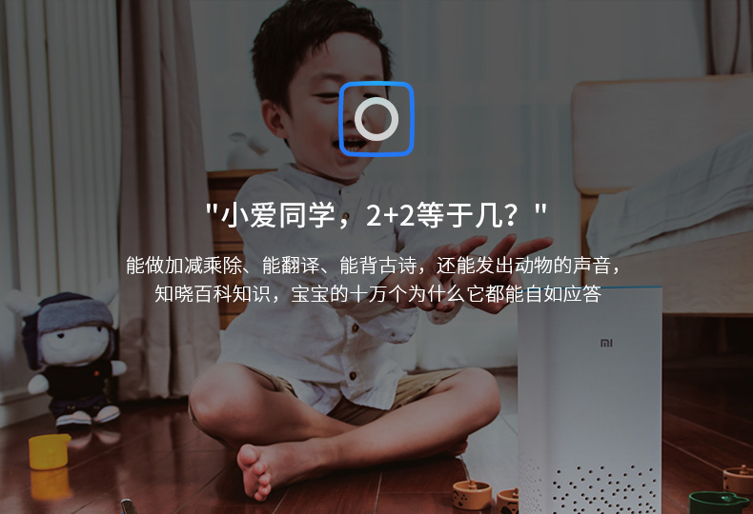
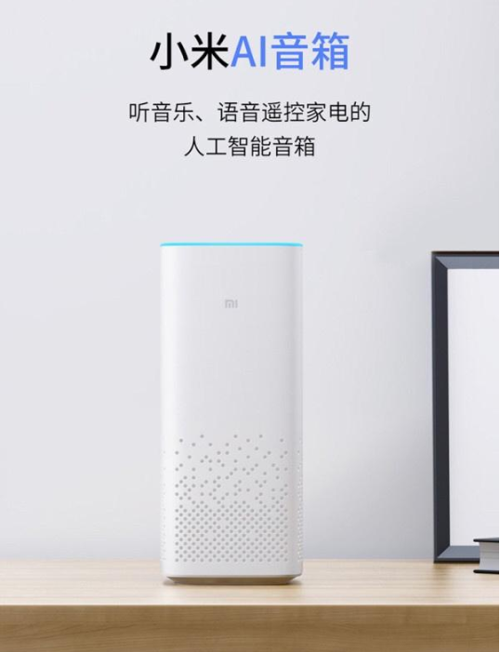
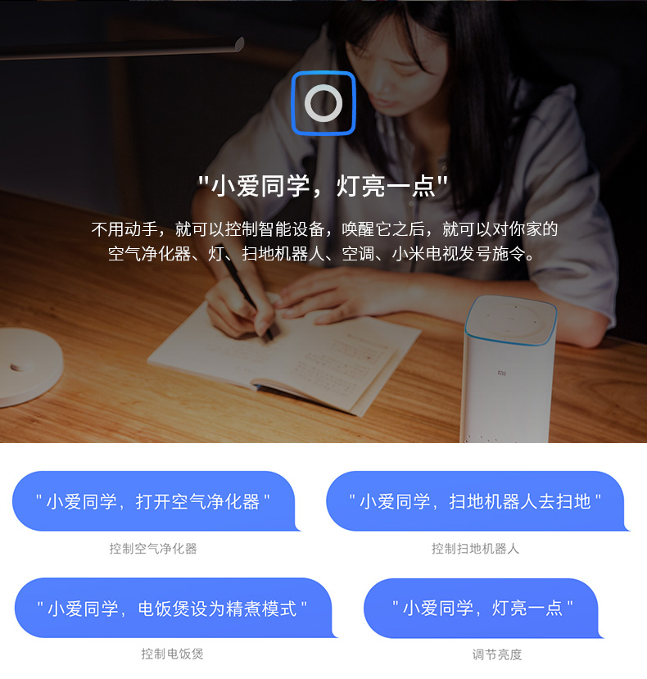
小米AI 音箱能听会说

Slide 7
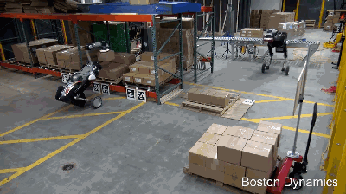
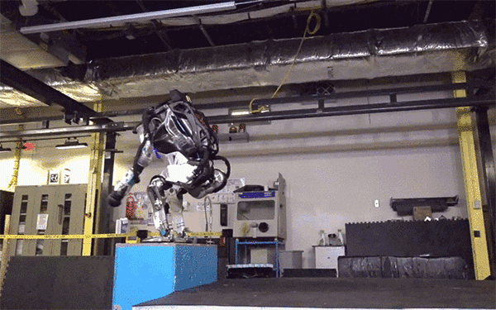
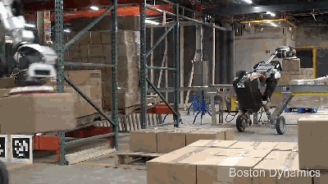
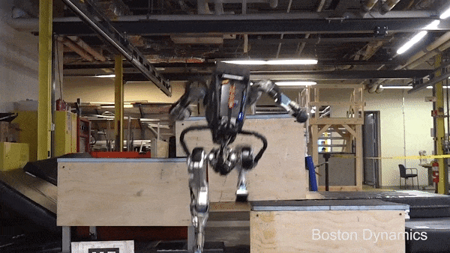
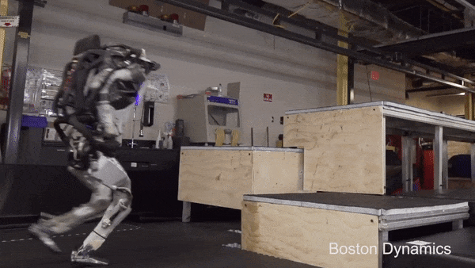
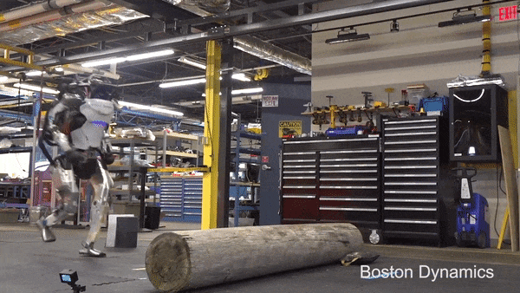
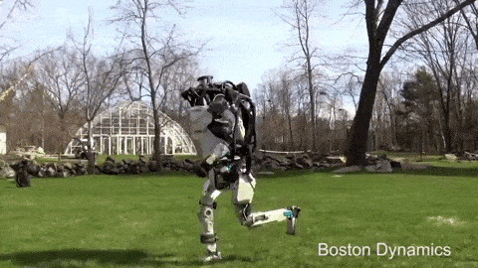
波士顿人形机器人在2018年取得重大突破

Slide 8
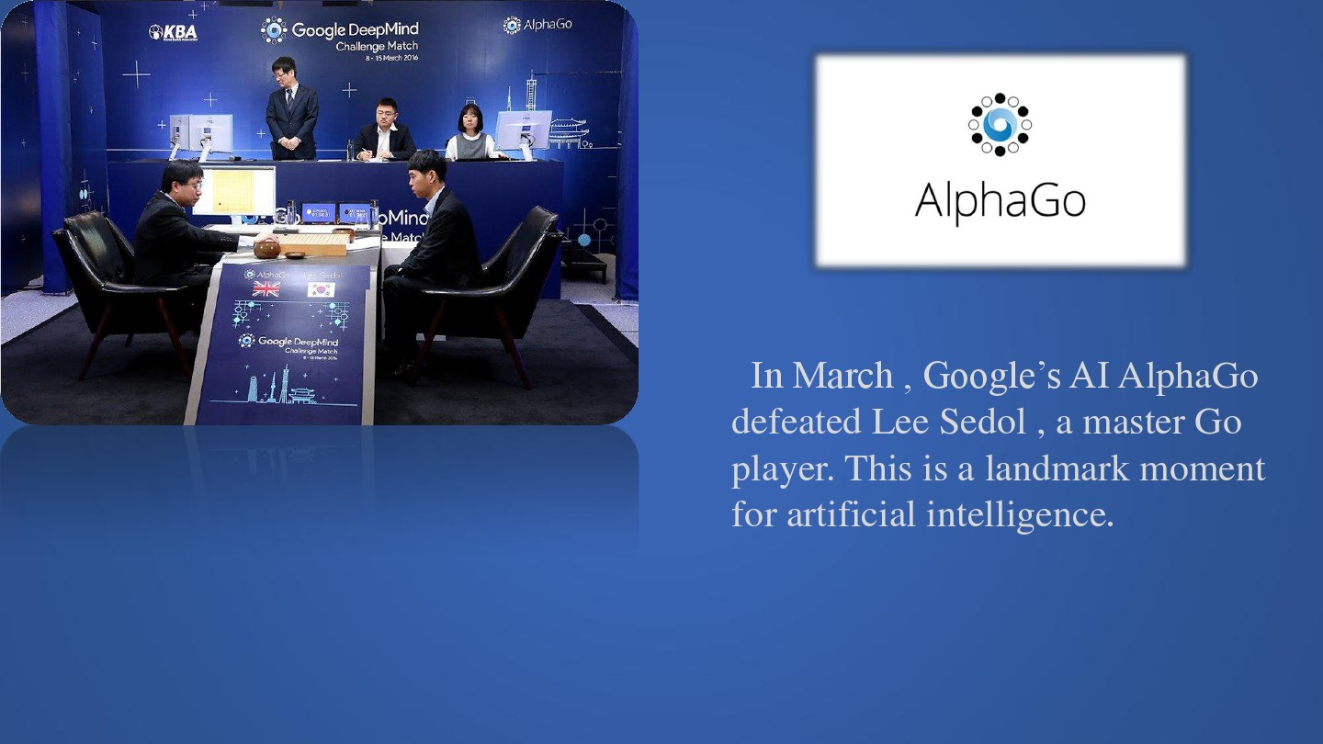
AlphaGo会思考

Slide 10
人工智能（AI），是研究、开发用于模拟和扩展人的智能的理论、方法、技术及应用系统的一门新的技术科学。
会看: 图像识别、文字识别、车牌识别
会听: 语音识别、说话人识别、机器翻译
会说: 语音合成、人机对话
会行动: 机器人、自动驾驶汽车、无人机
会思考: 人机对弈、定理证明、医疗诊断
会学习: 机器学习、知识表示

Slide 11
